Slide 1
第5章
时序逻辑电路
（5-<number>）

Slide 2
第5章 时序逻辑电路
概述
5.1 时序电路的基本分析和设计方法
5.2 计数器
5.3 寄存器和读写存储器
5.4 顺序脉冲发生器
（5-<number>）

Slide 3
概 述
一、时序逻辑电路的特点
1、逻辑功能特点
时序电路在任何时刻的稳定输出，不仅与该时刻的输入信号有关，而且还与电路原来的状态有关。
2、组成特点
x₁
y₁
输入
输出
x_{i}
组合电路
y_{j}
q_{l}
q₁
w₁
w_{k}
必须有触发器
反馈电路
存储电路
（5-<number>）

Slide 4
二、时序电路逻辑功能表示方法
1、逻辑表达式
X：现在输入信号
Y：现在输出信号
W：存储电路现在输入信号
Q：存储电路现在输出信号
输出方程 Y(t_{n}) =F[ X(t_{n}),Q(t_{n}) ]
驱动方程 W(t_{n}) =G[ X(t_{n}),Q(t_{n}) ]
状态方程 Q(t_{n+1}) =H[ W(t_{n}),Q(t_{n}) ]
x₁
y₁
输入
输出
x_{i}
组合电路
y_{j}
q_{l}
q₁
w₁
w_{k}
存储电路
（5-<number>）

Slide 5
2、状态表、卡诺图状态图和时序图
只要注意到，在时序电路中，时序电路的现态和次态是由构成该时序电路的触发器的现态和次态分别表示的那么就不难根据在第4章中介绍过的有关方
法，列出时序电路的状态表，画出时序电路的卡诺图状态图和时序图。更具体的作法将在后面结合具体电路进行说明。
（5-<number>）

Slide 6
三、时序逻辑电路的分类
1、按逻辑功能划分有：计数器、寄存器、读/写存储器、顺序脉冲发生器。
2、按各触发器变化是否同步分为同步时序电路和异步时序电路
同步时序电路——各触发器状态的变化都在同一时钟信号作用下同时发生。
异步时序电路——各触发器状态的变化不是同步发生的，有的先翻转，有的后翻转。
3、按电路输出信号特性分为Mealy型和Moore型
Mealy型(米利)——输出不仅与触发器现态有关，还决定于电路的输入。
Moore型(摩尔)——输出仅决定于电路的现态。
（5-<number>）

Slide 7
5.1 时序电路的基本分析和设计方法
5.1.1 时序电路的基本分析方法
给定时序逻辑电路，待求的是状态表、状态图或时序图。
步骤：
给定时序电路
驱动方程
时钟方程
输出方程
特性方程
状态方程
计算
CP触发沿
状态表
状态图
时序图
（5-<number>）

Slide 8
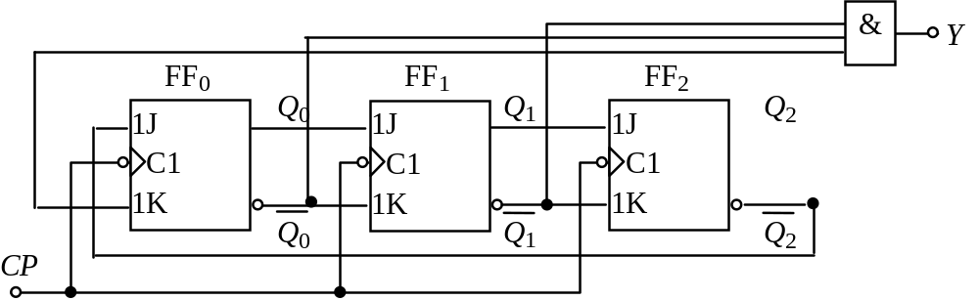

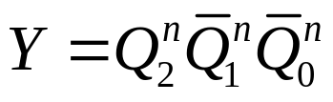
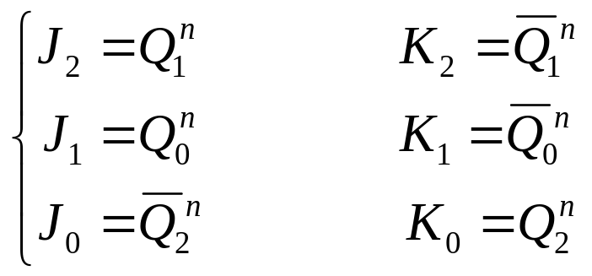
二、分析举例
例1：试画出下图所示时序逻辑电路的状态图和时序图。
解：（1）列方程
时钟方程：
（同步时序电路的时钟方程可省去不写）
输出方程：
驱动方程：
（5-<number>）

Slide 9
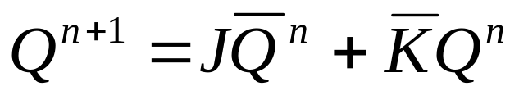
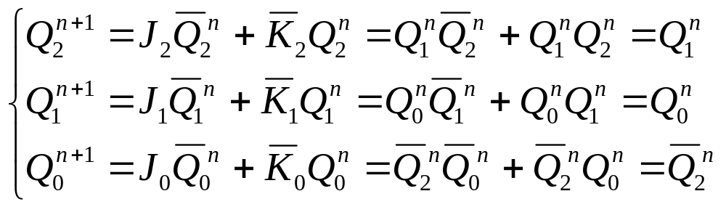
驱动方程：
（2）求状态方程
JK触发器的特性方程：
将各触发器的驱动方程代入，即得电路的状态方程：
（5-<number>）

Slide 10
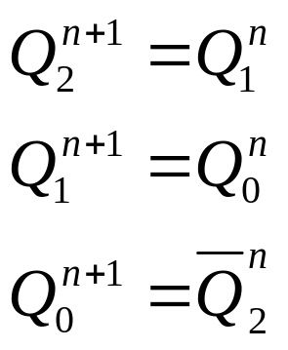
输出方程：
状态方程：
（3）进行计算
依次假设电路现在状态Q₂^{n}、Q₁^{n}、Q₀^{n}，代入状态方程式和输出方程式，进行计算，求出相应的次态和输出，结果如右所示的状态表。
状态表
现态
次态
输出
Q₂^{n} Q₁^{n} Q₀^{n}
Q₂^{n＋1} Q₁^{n＋1} Q₀^{n＋1}
Y
0 0 0
0 0 1
0 1 0
0 1 1
1 0 0
1 0 1
1 1 0
1 1 1
0 0 1
0 1 1
1 0 1
1 1 1
0 0 0
0 1 0
1 0 0
1 1 0
1
1
1
1
0
1
1
1
（5-<number>）

Slide 11
状态表
现态
次态
输出
Q₂^{n} Q₁^{n} Q₀^{n}
Q₂^{n＋1} Q₁^{n＋1} Q₀^{n＋1}
Y
0 0 0
0 0 1
0 1 0
0 1 1
1 0 0
1 0 1
1 1 0
1 1 1
0 0 1
0 1 1
1 0 1
1 1 1
0 0 0
0 1 0
1 0 0
1 1 0
1
1
1
1
0
1
1
1
由状态表可见：当Q₂^{n}Q₁^{n}Q₀^{n}＝000时，Q₂^{n＋1}Q₁^{n＋1}Q₀^{n＋1}＝001；
当Q₂^{n}Q₁^{n}Q₀^{n}＝001时，Q₂^{n＋1}Q₁^{n＋1}Q₀^{n＋1}＝011；………………当Q₂^{n}Q₁^{n}Q₀^{n}＝100时，Q₂^{n＋1}Q₁^{n＋1}Q₀^{n＋1}＝000，同时输出Y=0。即经过6个触发脉冲，Y发出一个进位信号，此电路为同步6进制计数器。
（5-<number>）

Slide 12
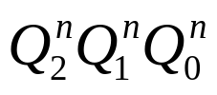
（4）画状态图和时序图
/1
/1
/1
状态图
000
001
011
排列顺序：
/Y
/0
/1
010 101
100
110
111
/1
/1
/1
(a)有效循环
(b)无效循环
有效状态：在时序电路中，凡是被利用了的状态都叫做有效状态。例如，在上图所示状态图中（a ）里的6 个状态被利用了故都是有效状态。
有效循环：在时序电路中，凡是有效状态形成的循环都称为有效循环。
无效状态：在时序电路中，凡是没有被利用的状态，都叫做无效状态。例如，上图 ( b）中的两个状态010 、101 ，就是无效状态。
无效循环：如果无效状态形成了循环，那么这种循环就称为无效循环。
（5-<number>）

Slide 13
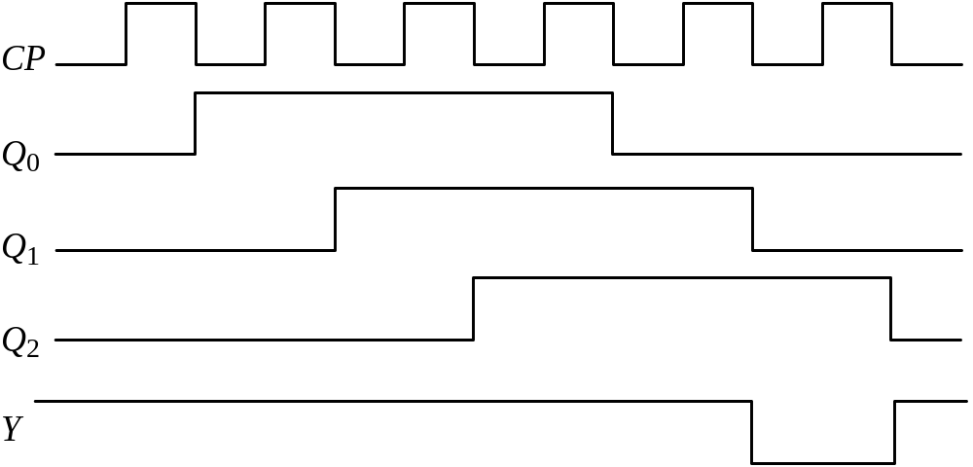
时序图
有效循环的6个状态分别是0～5这6个十进制数字的格雷码，并且在时钟脉冲CP的作用下，这6个状态是按递增规律变化的，即：
000→001→011→111→110→100→000→…
所以这是一个用格雷码表示的六进制同步加法计数器。当对第6个脉冲计数时，计数器又重新从000开始计数，并产生输出Y＝0。
电路功能
（5-<number>）

Slide 14
5.1.2 时序电路的基本设计方法
给定的是设计要求，或者是一段文字描述，或者是状态图，待求的是满足要求的时序电路。
一、设计的一般步骤
进行逻辑抽象，建立原始状态图
进行状态化简，求最简状态图
进行状态分配，画出用二进制编码后的状态图
检查设计的电路能否自启动
选触发器，求时钟、输出、状态和驱动方程
画逻辑电路图
（5-<number>）

Slide 15
二、设计举例
例1、设计一个按自然态序变化的六进制同步加法计数器，计数规则为逢六进一，产生一个进位输出。
解：（1）建立原始状态图
/0
/0
/0
/0
/0
排列顺序：
000
001
010
011
100
101
/Y
/1
（2）状态化简 （已经最简）
（3）状态分配 （已是二进制状态）
（5-<number>）

Slide 16
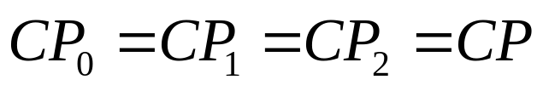
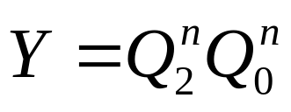
（4）选触发器，求时钟、输出、状态、驱动方程
因需用3位二进制代码，选用3个CP下降沿触发的JK触发器，分别用FF₀、FF₁、FF₂表示。
由于要求采用同步方案，故时钟方程为：
输出方程：
Q
n
Q
n
1
0
00
01
11
10
Q
n
2
0
0
0
0
0
1
0
1
×
×
Y
的卡诺图
（5-<number>）

Slide 17
状态方程
由状态图可直接画出如下图所示电路次态Q₂^{n+1}Q₁^{n+1}Q₀^{n+1}的卡诺图。再分解开，便可以得到各触发器的卡诺图。
Q₁^{n}Q₀^{n}
Q₂^{n}
00
01
11
10
0
001
010
100
011
1
101
000
×××
×××
Q₂^{n+1}Q₁^{n+1}Q₀^{n+1}的卡诺图
Q₁^{n}Q₀^{n}
Q₁^{n}Q₀^{n}
Q₁^{n}Q₀^{n}
Q₂^{n}
00
01
11
10
Q₂^{n}
00
01
11
10
Q₂^{n}
00
01
11
10
0
0
0
1
0
0
0
1
0
1
0
1
0
0
1
1
1
0
×
×
1
0
0
×
×
1
1
0
×
×
Q₂^{n+1}的卡诺图
Q₁^{n+1}的卡诺图
Q₀^{n+1}的卡诺图
（5-<number>）

Slide 18
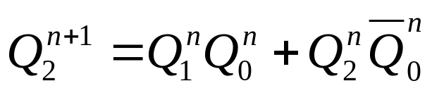
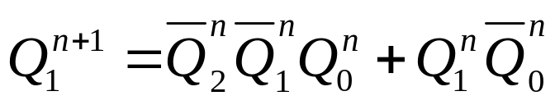
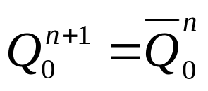
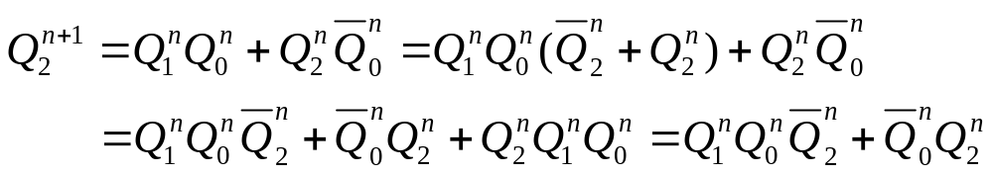
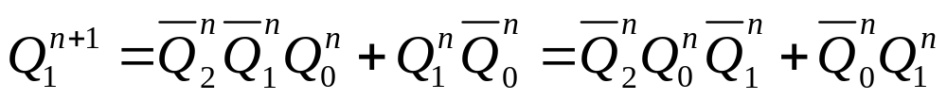
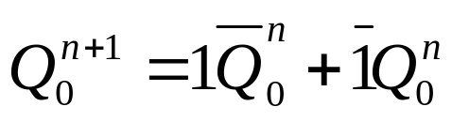
Q₁^{n}Q₀^{n}
Q₁^{n}Q₀^{n}
Q₁^{n}Q₀^{n}
Q₂^{n}
00
01
11
10
Q₂^{n}
00
01
11
10
Q₂^{n}
00
01
11
10
0
0
0
1
0
0
0
1
0
1
0
1
0
0
1
1
1
0
×
×
1
0
0
×
×
1
1
0
×
×
Q₂^{n+1}的卡诺图
Q₁^{n+1}的卡诺图
Q₀^{n+1}的卡诺图
变换状态方程
约束项应去掉
（5-<number>）

Slide 19
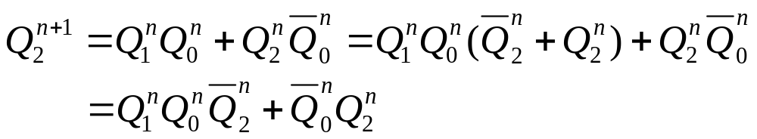
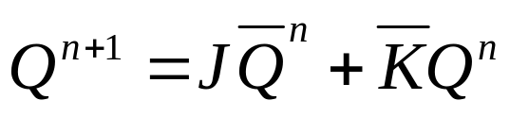
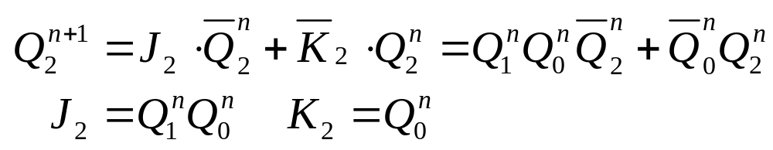
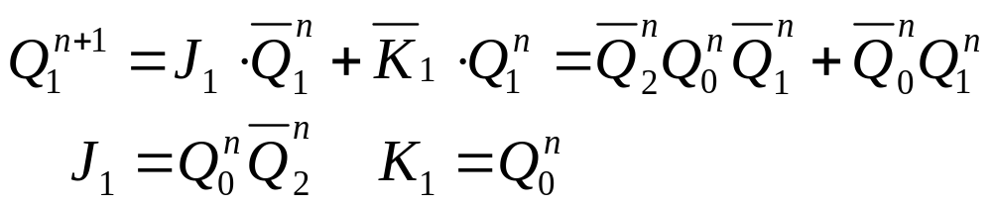
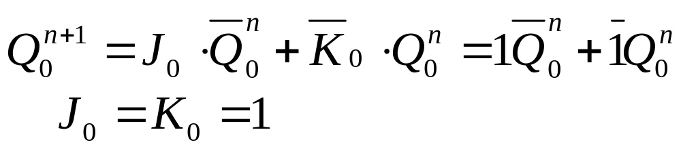
JK触发器的特性方程：
比较特性方程求驱动方程：
（5-<number>）

Slide 20
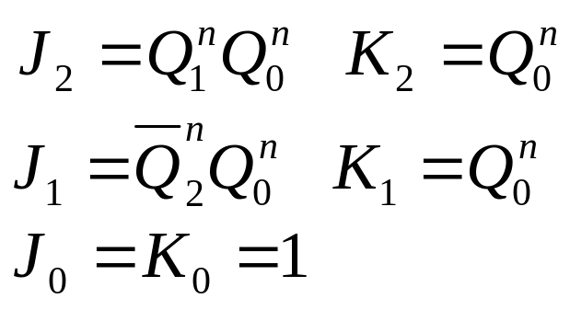
时钟方程:
输出方程:
驱动方程:
（5）画逻辑电路图
根据所选用的触发器和时钟方程、输出方程、驱动方程，便可以画出如下图所示的逻辑电路图
FF₁
&
FF₀
Q₁
FF₂
Q₀
&
&
Y
1
1J
1J
1J
Q₂
C1
C1
C1
1K
1K
1K
Q₂
Q₀
Q₁
CP
（5-<number>）

Slide 21
（6）检查电路能否自启动
将无效状态110、111代入变换后的状态方程计算：
/0
/1
（有效状态）
110
111
000
可见，所设计的电路能够自启动。
（5-<number>）

Slide 22
例2、设计一个串行数据检测电路，当连续输入3个或3个以上1时，电路的输出为1，其它情况下输出为0。
例如：输入X 101100111011110
输出Y 000000001000110
X/Y
解：（1）建立原始状态图
1/0
0/0
设电路开始处于初始状态为S₀
S₀
S₁
输入第一个1输出为0，状态转换到S₁；
0/0
0/0
1/0
0/0
若连续再输入一个1输出为0 ，状态转换到S₂；
S₃
S₂
1/1
1/1
若连续输入第三个1输出为1 ，状态转换到S₃；
电路无论处在什么状态，只要输入0，都应回到初始状态S₀，并输出0，以便重新进行检测。
此后若连续不断地输入1，输出应该总是1，电路也应保持S₃状态不变。
（5-<number>）

Slide 23
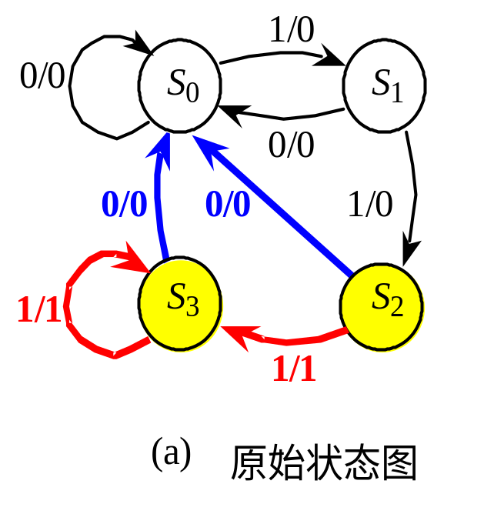
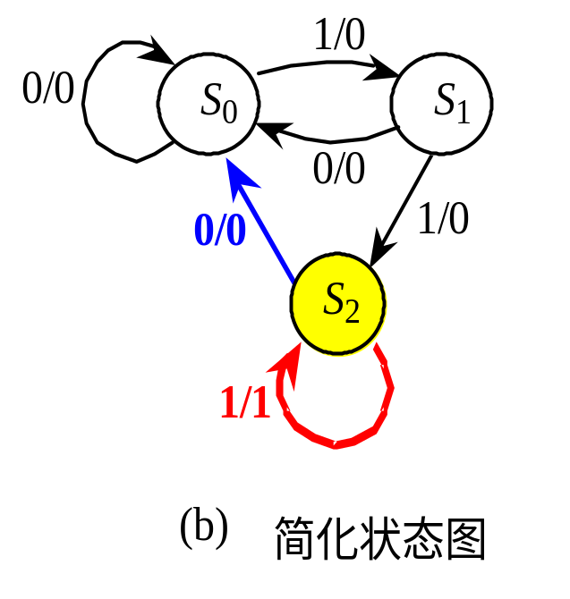
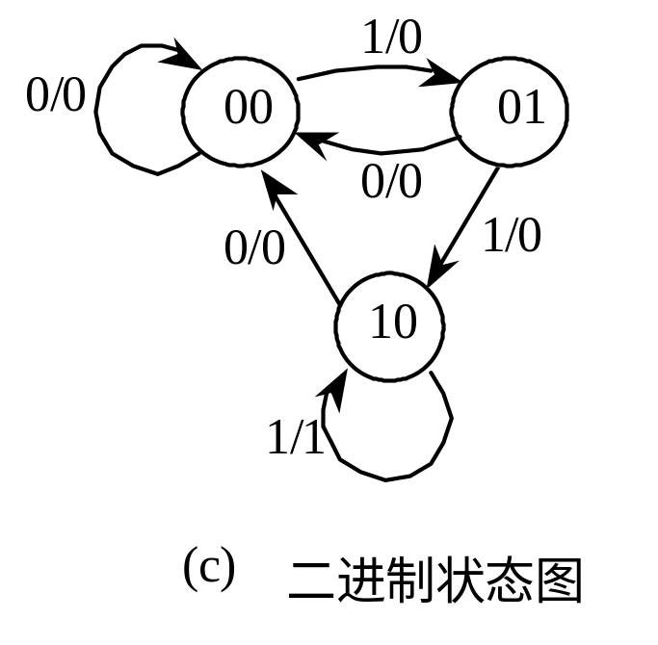
（2）状态化简
（3）状态分配
S₀=00S₁=01S₂=10
S₂ S₃等价
原始状态图中，凡是在输入相同时，输出相同、要转换到的次态也相同的状态，称为等价状态。
状态化简就是将多个等价状态合并成一个状态，把多余的状态都去掉，从而得到最简的状态图。
注意：我们这里状态编码，取S₀=00，S₁=01，S₂=10。教材上状态编码，取S₀=00，S₁=01，S₂=11 。所以得到的逻辑电路图与教材不一样，这就是说同一个题有多种满足设计要求的解法。
（5-<number>）

Slide 24
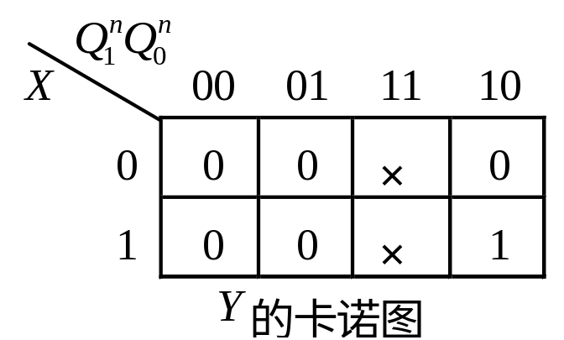
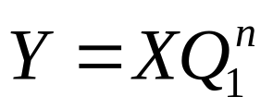
（4）选触发器，求时钟、输出、状态、驱动方程
选用2个CP下降沿触发的JK触发器，分别用FF₀、FF₁表示。
采用同步方案。
由二进制状态图可以画出输出信号Y的卡诺图和触发器次态Q^{n+1}的卡诺图。
输出方程
Q
n
Q
n
X
1
0
00
01
11
10
0
00
00
××
00
1
01
10
××
10
Q^{n+1}
的卡诺图
（5-<number>）

Slide 25
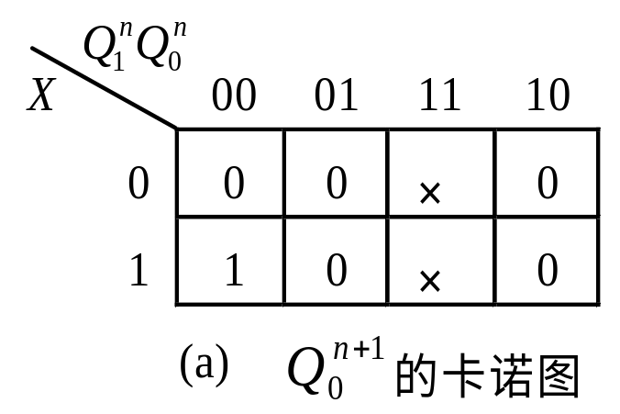
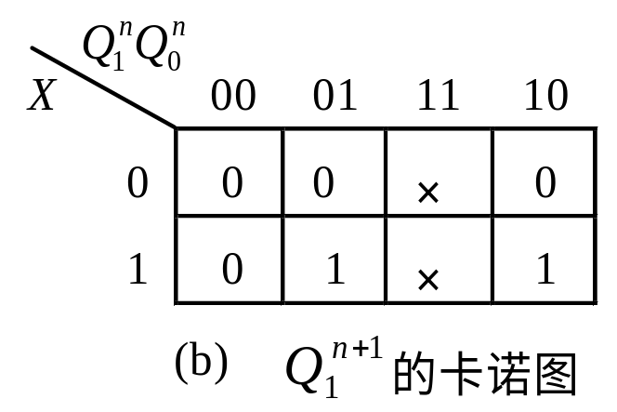
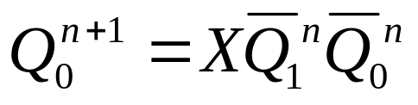
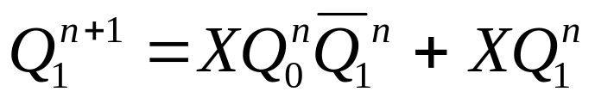
Q
n
Q
n
X
1
0
00
01
11
10
0
00
00
××
00
1
01
10
××
10
Q^{n+1}
的卡诺图
状态方程
（5-<number>）

Slide 26
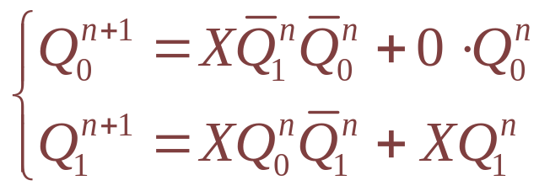
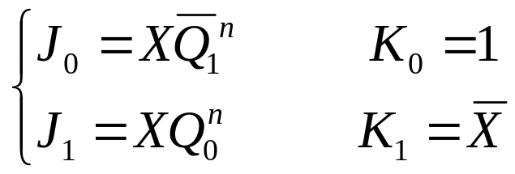
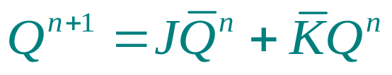
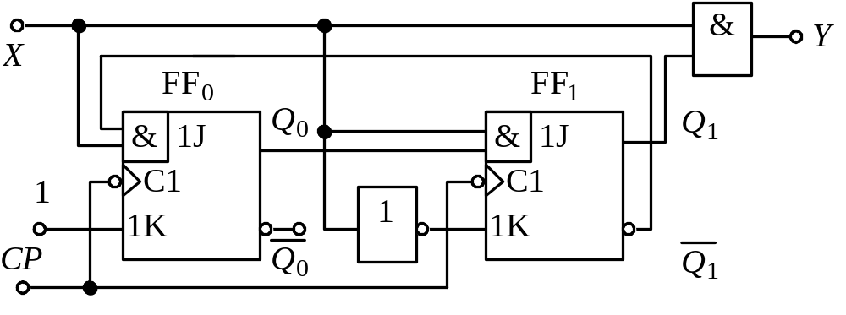
比较，得驱动方程：
（5）画电路图
（6）检查电路能否自启动
将无效状态11代入输出方程和状态方程计算：
电路能够自启动
（5-<number>）

Slide 27
同步时序逻辑电路的设计方法
分析步骤: 逻辑图→三组方程→通过计算→状态转换表→状态转换图或时序图
设计步骤:
逻辑抽象:确定输入输出变量,用字母表示,并进行逻辑赋值;
确定逻辑过程状态的数量和意义,用符号表示,建立原始状态图；
2.状态化简:合并等价状态(三同条件),尽量减少状态数量；
3.状态分配/编码:确定编码位数,2^{n-1}<M≤2^{n};
用代码代替符号表示状态,编码方案不同,电路结构不同；
4.求出三组方程:根据状态图直接求出输出和状态方程,选定
触发器类型,并推导出驱动方程；
5.画出逻辑图:通过输出方程和驱动方程画出时序逻辑电路图;
6.验证能否自启动:检查无效状态是否形成无效循环.
（5-<number>）
Notes:
第4步说明可逆性

Slide 28
5.2 计数器
5.2.1 计数器的特点和分类
一、计数器的特点
1、概念
计数器——用以统计输入时钟脉冲CP个数的电路。
2、组成特点：电路组成单元是时钟触发器。
二、分类
1、按计数进制分
二进制计数器——按二进制数运算规律进行计数的电路。
十进制计数器——按十进制数运算规律进行计数的电路。
N进制计数器——二进制计数器和十进制计数器之外的其它 进制计数器。
2、按数字的变化规律分
加法计数器——随着计数脉冲的输入作递增计数的电路。
减法计数器——随着计数脉冲的输入作递减计数的电路。
可逆计数器——在加/减控制信号作用下，可递增计数，也可递减计数的电路。
（5-<number>）

Slide 29
3、按计数器中触发器翻转是否同步分
异步计数器——计数脉冲只加到部分触发器的时钟脉冲输入端上，而其它触发器的触发信号则由电路内部提供，应翻转的触发器状态更新有先有后的计数器。
同步计数器——计数脉冲同时加到所有触发器的时钟信号输入端，使应翻转的触发器同时翻转的计数器。
4 按计数器中使用的开关元件分
TTL计数器——这是一种问世较早、品种规格十分齐全的计数器多为中规模集成电路。
CMOS计数器——问世较TTL计数器晚，但品种规格也很多，它具有CMOS集成电路的共同特点，集成度可以做得很高。
（5-<number>）

Slide 30
5.2.2 二进制计数器
一、二进制同步计数器
1、二进制同步加法计数器
⑴ 结构示意框图与状态图
下图所示是3 位二进制同步加法计数器的结构示意框图。CP 是输入计数脉冲，所谓计数，就是计CP脉冲个数，每来一个CP脉冲，计数器就加一个1， 随着输入计数脉冲个数的增加，计数器中的数值也增大，当计数器计满时再来CP脉冲，计数器归零的同时给高位进位，即要送给高位进位信号，图中的输出信号C就是要送给高位的进位信号。
3位二进制同步
加法计数器
CP
C
输入计数脉冲
送给高位的进位信号
（5-<number>）

Slide 31
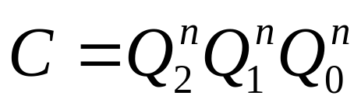
根据二进制递增计数的规律，可画出如下图所示的3位二进制加法计数器的状态图。
/0
/0
/0
/0
/0
/0
/0
状态图
000
001
010
011
100
101
110
111
/C
/1
排列顺序：
Q
n
Q
n
Q
n
2
1
0
⑵ 选择触发器，求时钟方程、输出方程和状态方程
选择触发器
由于JK 触发器功能齐全、使用灵活故选用3个时钟下降沿触发的边沿JK触发器。
时钟方程：CP₀＝CP₁＝CP₂＝CP
输出方程：由状态图可直接得到
（5-<number>）

Slide 32
/0
/0
/0
/0
/0
/0
/0
状态图
000
001
010
011
100
101
110
111
/C
/1
排列顺序：
Q
n
Q
n
Q
n
2
1
0
求状态方程
根据上图所示的状态图，可以画出如下图所示的计数器次态的卡诺图。
Q₁^{n}
Q₀^{n}
Q₂^{n}
00
01
11
10
0
001
010
100
011
1
101
110
000
111
Q^{n+1}的卡诺图
（5-<number>）

Slide 33
Q₁^{n}
Q₀^{n}
Q₂^{n}
00
01
11
10
0
001
010
100
011
1
101
110
000
111
Q^{n+1}的卡诺图
把上图所示的计数器次态的卡诺图分解开，便可得到如下图所示各个触发器次态的卡诺图。
Q₁^{n}Q₀^{n}
Q₁^{n}Q₀^{n}
Q₁^{n}Q₀^{n}
Q₂^{n}
00
01
11
10
Q₂^{n}
00
01
11
10
Q₂^{n}
00
01
11
10
0
0
0
1
0
0
0
1
0
1
0
1
0
0
1
1
1
1
0
1
1
0
1
0
1
1
1
0
0
1
Q₂^{n+1}的卡诺图
Q₁^{n+1}的卡诺图
Q₀^{n+1}的卡诺图
（5-<number>）

Slide 34
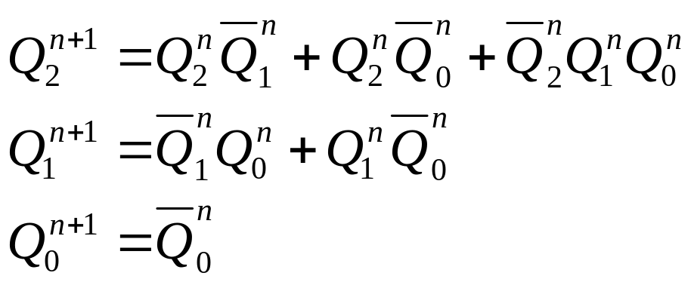
Q₁^{n}Q₀^{n}
Q₁^{n}Q₀^{n}
Q₁^{n}Q₀^{n}
Q₂^{n}
00
01
11
10
Q₂^{n}
00
01
11
10
Q₂^{n}
00
01
11
10
0
0
0
1
0
0
0
1
0
1
0
1
0
0
1
1
1
1
0
1
1
0
1
0
1
1
1
0
0
1
Q₂^{n+1}的卡诺图
Q₁^{n+1}的卡诺图
Q₀^{n+1}的卡诺图
由上图所示的各个触发器次态的卡诺图，可以直接写出下列状态方程。
状态方程
（5-<number>）

Slide 35

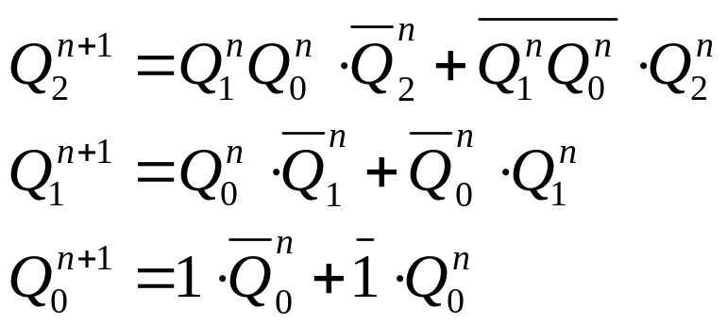
状态方程
⑶ 求驱动方程
JK 触发器的特性方程为：
变换上面状态方程的形式：
变换后的状态方程与JK触发器的特性方程比较，可得下列驱动方程： J₂＝K₂＝Q₁^{n}Q₀^{n}
J₁＝K₁＝Q₀^{n}
J₀＝K₀＝1
（5-<number>）

Slide 36
⑷ 画逻辑电路图
&
&
&
FF₀
FF₁
FF₂
C
1
Q₀
Q₁
Q₂
1J
1J
1J
C1
C1
C1
1K
1K
1K
CP
Q₀
Q₁
Q₂
&
&
FF₀
FF₁
FF₂
C
&
&
1
Q₀
Q₁
Q₂
1J
1J
1J
C1
C1
C1
1K
1K
1K
CP
Q₀
Q₁
Q₂
由于没有无效状态，电路能自启动。
（5-<number>）

Slide 37
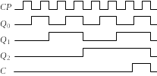
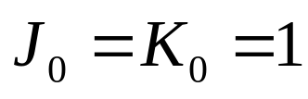
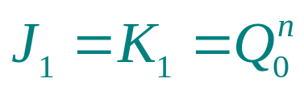
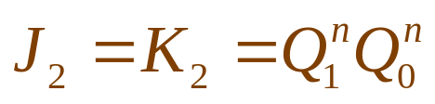
时序图
FF₀每输入一个时钟脉冲翻转一次
FF₁在Q₀=1时，在下一个CP触发沿到来时翻转。
FF₂在Q₀=Q₁=1时，在下一个CP触发沿到来时翻转。
（5-<number>）

Slide 38
2、二进制同步减法计数器
⑴ 结构示意框图与状态图
下图所示是3 位二进制同步减加法计数器的结构示意框图。CP 是输入减法计数脉冲，每输入一个CP脉冲，计数器就减一个1，当不够减时就向高位借位，显然向高位借来的l 应当8 , 8－1＝7 。因此在状态图中，当状态为000 时，输入一个CP 脉冲不够减，向高位借1当8， 减去1后剩7 ，所以计数器的状态应该由000转换到111 ，且同时应向高位送出借位信号，图中的输出信号B 就是要送给高位的借位信号。
3位二进制同步
减法计数器
CP
B
输入减法计数脉冲
送给高位的借位信号
（5-<number>）

Slide 39
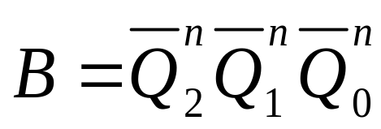
根据二进制递减计数的规律，可画出如下图所示的3位二进制加法计数器的状态图。
/0
/0
/0
/0
/0
/0
/0
状态图
000
001
010
011
100
101
110
111
/B
/1
排列顺序：
Q
n
Q
n
Q
n
2
1
0
⑵ 时钟方程、输出方程、状态方程和驱动方程
选用3个时钟下降沿触发的边沿JK触发器。
时钟方程：CP₀＝CP₁＝CP₂＝CP
输出方程：
（5-<number>）

Slide 40
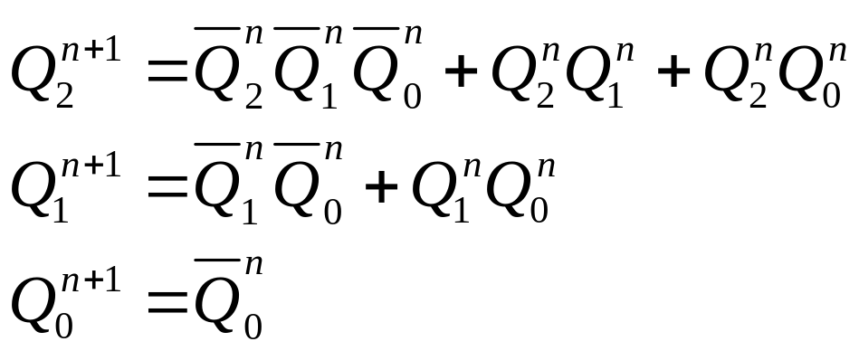
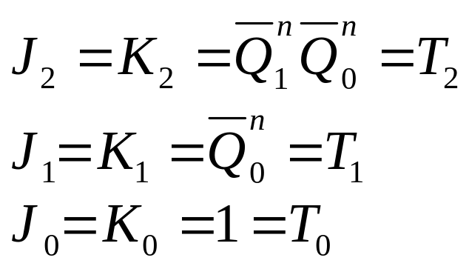
状态方程：
驱动方程：
（5-<number>）

Slide 41
⑷ 画逻辑电路图
&
&
&
FF₀
FF₁
FF₂
B
1
Q₀
Q₁
Q₂
1J
1J
1J
C1
C1
C1
1K
1K
1K
CP
Q₀
Q₁
Q₂
&
&
FF₀
FF₁
FF₂
B
&
&
1
Q₀
Q₁
Q₂
1J
1J
1J
C1
C1
C1
1K
1K
1K
CP
Q₀
Q₁
Q₂
由于没有无效状态，电路能自启动。
（5-<number>）

Slide 42

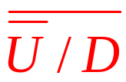
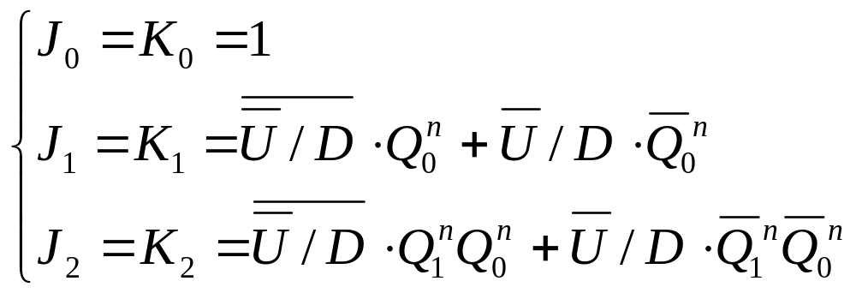
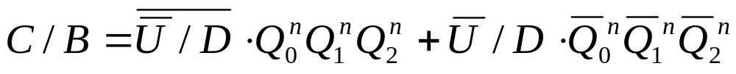
3、二进制同步可逆计数器
设用 表示加减控制信号，且 ＝0时作加计数， ＝1时作减计数，则把二进制同步加法计数器的驱动方程和 相与，把减法计数器的驱动方程和
相与，再把二者相加，便可得到二进制同步可逆计数器的驱动方程。
输出方程
（5-<number>）

Slide 43
逻辑电路图
&
≥
1
&
≥
1
&
≥
1
1
U/D
C/B
FF
0
FF
1
FF
2
1
Q
Q
Q
1J
0
1J
1
1J
2
C1
C1
C1
1K
1K
1K
CP
Q
Q
Q
0
1
2
（5-<number>）

Slide 44
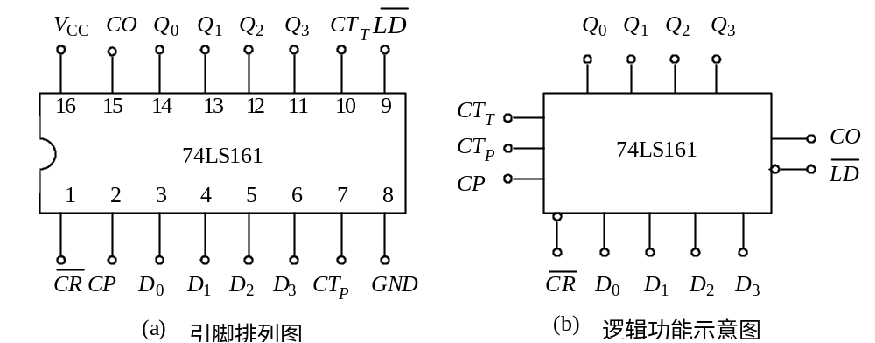
4、集成二进制同步计数器
⑴ 集成4位二进制同步加法计数器74161/74163
①CR=0时异步清零。
②CR=1、LD=0时同步置数。
③CR=LD=1且CP_{T}=CP_{P}=1时，按照4位自然二进制码进行同步二进制计数。
④CR=LD=1且CP_{T}·CP_{P}=0时，计数器状态保持不变。
74LS163的引脚排列和74LS161相同，不同之处是74LS163采用同步清零方式。
（5-<number>）

Slide 45
74161的状态表
输入
输出
CR LD CT_{P} CT_{T} CP D₀ D₁ D₂ D₃
Q₀^{n+1} Q₁^{n+1} Q₂^{n+1} Q₃^{n+1}
CO
0 × × × × × × × ×
1 0 × × ↑ d₀ d₁ d₂ d₃
1 1 1 1 ↑ × × × ×
1 1 0 × × × × × ×
1 1 × 0 × × × × ×
0 0 0 0
d₀ d₁ d₂ d₃
计数
保持
保持
0
0
⑴ 异步清零。当CR＝0时，计数器输出将被直接置零。
⑵ 同步并行预置数。当CR＝1，LD＝0时，在输入时钟脉冲CP上升沿的作用下，并行输入端的数据d₃d₂d₁d₀被置入计数器的输出端。
⑶ 计数。当CR＝LD＝CT_{P}＝CT_{T}＝1时，在CP端输入计数脉冲，计数器进行二进制加法计数。
⑷ 保持。当CR＝LD＝1，且CT_{P}和CT_{T}中有0时，则计数器保持原来的状态不变。
（5-<number>）

Slide 46
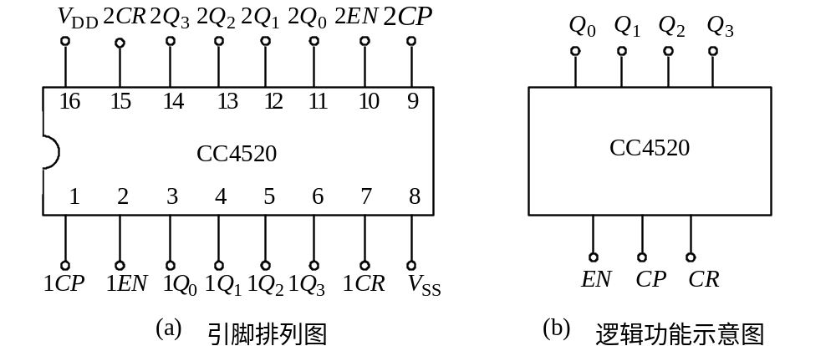
双4位集成二进制同步加法计数器CC4520
①CR=1时，异步清零。
②CR=0、EN=1时，在CP脉冲上升沿作用下进行加法计数。
③CR=0、CP=0时，在EN脉冲下降沿作用下进行加法计数。
④CR=0、EN=0或CR=0、CP=1时，计数器状态保持不变。
（5-<number>）

Slide 47

(2) 4位集成二进制同步可逆计数器74LS191/74LS193
U/D是加减计数控制端；CT是使能端；LD是异步置数控制端；D₀～D₃是并行数据输入端；Q₀～Q₃是计数器状态输出端；CO/BO是进位借位信号输出端；RC是多个芯片级联时级间串行计数使能端，CT＝0，CO/BO＝1时，RC＝CP，由RC端产生的输出进位脉冲的波形与输入计数脉冲的波形相同。
（5-<number>）

Slide 48

CR是异步清零端，高电平有效；LD是异步置数端，低电平有效；CP_{U}是加法计数脉冲输入端；CP_{D}是减法计数脉冲输入端； D₀～D₃是并行数据输入端；Q₀～Q₃是计数器状态输出端； CO是进位脉冲输出端；BO是借位脉冲输出端；多个74LS193级联时，只要把低位的CO端、BO端分别与高位的CP_{U}、CP_{D}连接起来，各个芯片的CR端连接在一起，LD端连接在一起，就可以了。
（5-<number>）

Slide 49
二、二进制异步计数器
1、二进制异步加法计数器
结构示意框图
3位二进制异步
加法计数器
CP
C
输入计数脉冲
送给高位的进位信号
状态图
/0
/0
/0
/0
/0
/0
/0
000
001
010
011
100
101
110
111
/C
/1
排列顺序：
Q
n
Q
n
Q
n
2
1
0
（5-<number>）

Slide 50

选用3个CP下降沿触发的JK触发器，分别用FF₀、FF₁、FF₂表示。
时序图
选择时钟信号：从上图所示时序图可知，应选择
CP₀＝CP， CP₁＝Q₀， CP₂＝Q₁
输出方程：
（5-<number>）

Slide 51


3个JK触发器都是在需要翻转时就有下降沿，不需要翻转时没有下降沿，所以3个触发器都应接成T＇型。
状态方程：
J
=
K
=
1
0
0
驱动方程：
=
=
J
K
1
1
1
电路图
J
=
K
=
1
2
2
（5-<number>）

Slide 52
2、二进制异步减法计数器
结构示意框图
3位二进制异步
减法计数器
CP
B
输入计数脉冲
送给高位的借位信号
状态图
/0
/0
/0
/0
/0
/0
/0
000
001
010
011
100
101
110
111
/B
/1
排列顺序：
Q
n
Q
n
Q
n
2
1
0
（5-<number>）

Slide 53

选用3个CP下降沿触发的JK触发器，分别用FF₀、FF₁、FF₂表示。
时钟方程：选用上升沿触发的边沿触发器时
CP₀＝CP
CP₁＝Q₀ (5.2.25)
CP₂＝Q₁
选用下降沿触发的边沿触发器时
CP₀＝CP
CP₁＝Q₀ (5.2.26)
CP₂＝Q₁
输出方程： (5.2.27)
（5-<number>）

Slide 54


状态方程：
驱动方程：
选用JK触发器时 (5.2.29)
J
=
K
=
1
0
0
J
=
K
=
1
1
1
J
=
K
=
1
2
2
选用D触发器时 (5.2.30)
（5-<number>）

Slide 55

画逻辑电路图
假定直接用T’触发器来构成3 位二进制异步减法计数器，就可以根据时钟方程式（5.2.25）、（5.2.26）和输出方程式（5.2.27）画出如下图 所示的下降沿的T’触发器构成的逻辑电路（上升沿的T’触发器构成的逻辑电路见教材，这里从略）。至于T’触发器既可以是用JK 触发器按式（5.2.29 ）转换得到的．也可以是用D 触发器按式（5.2.30 ）转换成的。
下降沿触发的T’触发器构成的3位二进制异步减法计数器电路图
（5-<number>）

Slide 56

3、集成二进制异步加法计数器74LS197
①CR=0时异步清零。
②CR=1、CT/LD=0时异步置数。
③CR=CT/LD=1时，异步加法计数。若将输入时钟脉冲CP加在CP₀端、把Q₀与CP₁连接起来，则构成4位二进制即16进制异步加法计数器。若将CP加在CP₁端，则构成3位二进制即8进制计数器，FF₀不工作。如果只将CP加在CP₀端，CP₁接0或1，则形成1位二进制计数器。
（5-<number>）

Slide 57



5.2.3 十进制计数器
驱动方程：
一、十进制同步计数器
1、十进制同步加法计数器
用时序电路分析的方法讨论十进制同步加法计数器(与教材讨论方法不同)
⑴ 写出时钟方程、驱动方程和输出方程
时钟方程：CP₀=CP₁=CP₂=CP₃=CP
输出方程：
（5-<number>）

Slide 58



驱动方程：
⑵ 求状态方程
由驱动方程代入JK触发器的特性方程
可得
（5-<number>）

Slide 59
⑶ 进行状态计算，列出状态表
Q₃^{n} Q₂^{n} Q₁^{n} Q₀^{n}
Q₃^{n+1} Q₂^{n+1} Q₁^{n+1} Q₀^{n+1}
C
0 0 0 0
0 0 0 1
0 0 1 0
0 0 1 1
0 1 0 0
0 1 0 1
0 1 1 0
0 1 1 1
1 0 0 0
1 0 0 1
1 0 1 0
1 0 1 1
1 1 0 0
1 1 0 1
1 1 1 0
1 1 1 1
0 0 0 1
0 0 1 0
0 0 1 1
0 1 0 0
0 1 0 1
0 1 1 0
0 1 1 1
1 0 0 0
1 0 0 1
0 0 0 0
1 0 1 1
0 1 0 0
1 1 0 1
0 1 0 0
1 1 1 1
0 0 0 0
0
0
0
0
0
0
0
0
0
1
0
1
0
1
0
1
（5-<number>）

Slide 60

⑷ 画出状态图与时序图
/0
/0
1110
1111
1010
1001
/1
/1
/0
/0
/0
/0
/1
/0
0000
0001
0010
0011
0100
1101
1100
/1
/0
/0
/0
/0
/0
1001
1000
0111
0110
0101
排列顺序：
/C
CP
1
2
3
4
5
6
7
8
9
10
11
Q
0
Q
1
Q
2
Q
3
C
（5-<number>）

Slide 61
⑸ 结论
从时序图中可以看出，计数器实际上使用了从0000～1001的十个状态，通常称为有效状态，而另外的六个状态1010～1111为计数器不使用的状态，称为无效状态，假如由于某种原因使计数器进入了无效状态，在计数时钟脉冲的作用下，计数器能够从任意一个无效状态自动地返回到有效状态，例如1110→1111 →0000。所以所讨论的十进制同步加法计数器是可自启动的十进制同步加法计数器。计数状态为1001时，第10个计数时钟脉冲下降沿一到来，进位输出C由0变1，输出进位信号，同时，本计数器归零，完成逢十进一的功能。
（5-<number>）

Slide 62

2、十进制同步减法计数器
状态图
（5-<number>）

Slide 63



选用4个CP下降沿触发的JK触发器，分别用FF₀、FF₁、FF₂ 、FF₃表示。
时钟方程：
输出方程：
（5-<number>）

Slide 64








次态卡诺图
状态方程
（5-<number>）

Slide 65




比较，得驱动方程：
电路图
将无效状态1010～1111分别代入状态方程进行计算，可以验证在CP脉冲作用下都能回到有效状态，电路能够自启动。
（5-<number>）

Slide 66
3、十进制同步可逆计数器
把前面介绍的十进制加法计数器和十进制减法计数器用与或门组合起来，并用U/D作为加减控制信号，即可获得十进制同步可逆计数器。
4、集成十进制同步计数器
集成十进制同步加法计数器74160、74162的引脚排列图、逻辑功能示意图与74161、74163相同。74160和74162的区别是，74160采用的是异步清零方式，而74162采用的是同步清零方式。
74190是单时钟集成十进制同步可逆计数器，其引脚排列图和逻辑功能示意图与74191相同。
74192是双时钟集成十进制同步可逆计数器，其引脚排列图和逻辑功能示意图与74193相同。
（5-<number>）

Slide 67

二、十进制异步计数器*
1、十进制异步加法计数器
状态图
选用4个CP上升沿触发的D触发器，分别用FF₀、FF₁、FF₂ 、FF₃表示。
输出方程：
（5-<number>）

Slide 68





时序图
选择时钟脉冲的一个基本原则：在满足翻转要求的条件下，触发沿越少越好。
FF₀每输入一个CP翻转一次，只能选CP。
时钟方程
FF₁在t₂、t₄、t₆、t₈时刻翻转，可选Q₀。
FF₂在t₄、t₈时刻翻转，可选Q₁。
FF₃在t₈、t₁₀时刻翻转，可选Q₀。
（5-<number>）

Slide 69








状态方程
（5-<number>）

Slide 70




比较，得驱动方程：
电路图
将无效状态1010～1111分别代入状态方程进行计算，可以验证在CP脉冲作用下都能回到有效状态，电路能够自启动。
（5-<number>）

Slide 71
2、十进制异步减法计数器
状态图
选用4个CP上升沿触发的JK触发器，分别用FF₀、FF₁、FF₂ 、FF₃表示。
输出方程：
（5-<number>）

Slide 72




比较，得驱动方程：
电路图
将无效状态1010～1111分别代入状态方程进行计算，可以验证在CP脉冲作用下都能回到有效状态，电路能够自启动。
（5-<number>）

Slide 73


3、集成十进制异步计数器74LS290
（5-<number>）

Slide 74
5.2.4 N进制计数器
获得N进制计数器常用的方法有两种：一是用时钟触发器和门电路进行设计，其方法在前面的时序电路基本设计步骤中己做过较详细的介绍；二是用集成计数器构成。本小节介绍利用集成计数器的清零端和置数端实现归零，从而构成按自然态序进行计数的N进制计数器的方法。
在前面介绍的集成计数器中，清零、置数均采用同步方式的有74LS163；均采用异步方式的有74LS193、74LS197、74LS192；清零采用异步方式、置数采用同步方式的有74LS161、74LS160；有的只具有异步清零功能，如CC4520、74LS190、74LS191；74LS90则具有异步清零和异步置9功能。
利用集成计数器的清零端和置数端实现归零，从而构成按自然态序进行计数的N进制计数器的方法。
（5-<number>）

Slide 75
1、基本步骤
（1）用同步清零端或置数端归零构成N进制计数器
（2）用异步清零端或置数端归零构成N进制计数器
（1）写出状态S_{N-1}的二进制代码。
（2）求归零逻辑，即求同步清零端或置数控制端信号的逻辑表达式。
（3）画连线图。
（1）写出状态S_{N}的二进制代码。
（2）求归零逻辑，即求异步清零端或置数控制端信号的逻辑表达式。
（3）画连线图。
（5-<number>）

Slide 76
用反馈置数法获得N进制计数器
⑴ 计数器的置数功能：应先将计数起始数据预先置入计数器。集成计数器的置数方式也有异步和同步两种。
①异步置数：与时钟脉冲CP没有任何关系，只要异步置数控制端出现置数信号，并行数据便立刻被置入。
② 同步置数：输入端获得置数信号后，只是为置数创造了条件，还需要再输入一个计数脉冲CP，计数器才能将预置数置入。
⑵ 利用反馈置数法获得N进制计数器
用 S₀，S₁，S₂…，S_{N} 表示输入0，1，2，…，N个计数脉冲CP时计数器的状态。N进制计数器的计数工作状态应为N个：S₀，S₁，S₂…，S_{N-1}。
对于异步置数：在输入第N个计数脉冲CP后，通过控制电路，利用状态 产生一个有效置数信号，送给异步置数端，使计数器返回到初始的预置数状态，即实现了N进制计数。
对于同步置数：在输入第N－1个计数脉冲CP时，利用状态 产生一个有效置数信号，送给同步置数控制端，等到输入第N个计数脉冲CP时，计数器返回到初始的预置数状态，从而实现N进制计数。
（5-<number>）

Slide 77



2、用同步清零端或置数端归零构成N进制计数器
例1、用74LS163来构成一个十二进制计数器。
（1）写出状态S_{N-1}的二进制代码。
S_{N-1}＝S₁₂₋₁＝S₁₁＝1011
（2）求归零逻辑。
（3）画连线图。
D₀～D₃可随意处理
D₀～D₃必须都接0
（5-<number>）

Slide 78






3、用异步清零端或同步置数端归零构成N进制计数器
例2、用74LS161来构成一个十二进制计数器
S_{N}＝S₁₂＝1100
S_{N-1}＝S₁₁＝1011
D₀～D₃可随意处理
D₀～D₃必须都接0
（5-<number>）

Slide 79

4、计数器容量的扩展
异步计数器一般没有专门的进位信号输出端，通常可以用本级的高位输出信号驱动下一级计数器计数，即采用串行进位方式来扩展容量。下图是用2片十进制异步计数器级联构成100进制计数器的电路图。
100进制计数器
（5-<number>）

Slide 80

用74LS161构成五十进制计数器
它是用异步置0。十进制数50对应的二进制数为00110010，所以，当计数器计到50时，计数器的状态为Q₃’Q₂’Q₁’Q₀’Q₃Q₂Q₁Q₀=00110010,CR＝Q₁’Q₀’Q₁，这时，与非门输出低电平0，使两片CT74LS161同时置0，从而实现了五十进制计数。
（5-<number>）

Slide 81
5.3 寄存器和读/写存储器
5.3.1 寄存器的主要特点和分类
一、寄存器的概念和主要特点
1、概念
把二进制数据或代码暂时存储起来的操作叫做寄存。
具有寄存功能的电路称为寄存器。
2、寄存器的主要特点
组成特点：由触发器组合而成
功能特点：对数据只保存不处理
一个触发器能存储1位二进制代码，存储 n 位二进制代码的寄存器需要用 n 个触发器组成。寄存器实际上是若干触发器的集合。
（5-<number>）

Slide 82


锁存器应用

Slide 83
二、寄存器分类
基本寄存器
数据或代码只能并行输入、输出寄存器。
存储单元可用基本触发器、同步触发器及边沿触发器
寄存器
移位寄存器
数据或代码在移位脉冲操作下，可以依次右移
或左移，既可以并行也可以串行输入、输出。
存储单元只能用边沿触发器
（5-<number>）

Slide 84

5.3.2 基本寄存器
一、4边沿D触发器
1、电路组成
D₀～D₃是并行数码输入端，CR是清零端，CP是控制时钟脉冲端，Q₀～Q₃ 是并行数码输出端。
（5-<number>）

Slide 85






2、工作原理
输入 | 输出 | 功能
CR CP D₀ D₁ D₂ D₃
0
×
×
×
×
×
0
0
0
0
清零
1
↑
d₀
d₁
d₂
d₃
d₀
d₁
d₂
d₃
送数
清零：CR=0，异步清零。即有：
送数：CR=1时，CP上升沿送数。即有：
保持：在CR=1、CP上升沿以外时间，寄存器内容将保持不变。
（5-<number>）

Slide 86






5.3.3 移位寄存器
通用移位寄存器工作方式
并入_并出
串入_串出
串入_并出
并入_串出
循环右移
循环左移

Slide 87

5.3.3 移位寄存器
一、单向移位寄存器
1、电路组成
并行输出
4位右移
移位寄存器
（5-<number>）

Slide 88


2、工作原理
时钟方程：
驱动方程：
状态方程：
CP顺序
输 入D_{i}
输 出
Q₀ Q₁ Q₂ Q₃
0
1
1 0 0 0
连续输入
4个1
1
1
1 1 0 0
2
1
1 1 1 0
3
1
1 1 1 1
4
0
0 1 1 1
连续输入
4个0
5
0
0 0 1 1
6
0
0 0 0 1
7
0
0 0 0 0
（5-<number>）

Slide 89
3、单向移位寄存器的主要特点：
① 单向移位寄存器中的数码，在CP脉冲操作下，可以依次右移或左移。
② n位单向移位寄存器可以寄存n位二进制代码。n个CP脉冲即可完成串行输入工作，此后可从Q₀～Q_{n-1}端获得并行的n位二进制数码，再用n个CP脉冲又可实现串行输出操作。
③ 若串行输入端状态为0，则n个CP脉冲后，寄存器便被清零。
（5-<number>）

Slide 90

二、双向移位寄存器
1、电路组成
M：移位方向控制信号
M=0时右移
M=1时左移
右移串行
输入
左移串行
输入
（5-<number>）

Slide 91



2、工作原理
M=0时右移
M=1时左移
M：移位方向
控制信号
（5-<number>）

Slide 92


3、集成双向移位寄存器74LS194
（5-<number>）

Slide 93


5.3.4 移位寄存器型计数器
组成原理：把移位寄存器的输出以一定方式馈送到串行输入端，即得到移位寄存器型计数器。
一、环形计数器
1、电路组成
4 位环形计数器
将FF_{n-1}的输出Q_{n-1}接到FF₀的输入端D₀：
（5-<number>）

Slide 94
2、工作原理
4 位环形计数器
（1）方程组
驱动方程：
状态方程
Q₀ =
D₀ = Q₃
D₀ = Q₃
^{n+1}
^{n}
^{n}
Q₁ =
D₁ = Q₀
D₁ = Q₀
^{n+1}
^{n}
^{n}
Q₂ =
D₂ = Q₁
D₂ = Q₁
^{n+1}
^{n}
^{n}
Q₃ =
D₃ = Q₂
D₃ = Q₂
^{n+1}
^{n}
^{n}
（5-<number>）

Slide 95
状 态 表
（2）状态表
Q₀ Q₁ Q₂ Q₃ Q₀ Q₁ Q₂ Q₃
^{n}
^{n}
^{n}
^{n}
^{n+1}
^{n+1}
^{n+1}
^{n+1}
0000000011111111
0000111100001111
0011001100110011
0101010101010101
0101010101010101
0000000011111111
0000111100001111
0011001100110011
Q₀ =
D₀ = Q₃
^{n+1}
^{n}
Q₁ =
D₁ = Q₀
^{n+1}
^{n}
Q₂ =
D₂ = Q₁
^{n+1}
^{n}
Q₃ =
D₃ = Q₂
^{n+1}
^{n}
（5-<number>）

Slide 96
（3）状态图
状 态 表
Q₀ Q₁ Q₂ Q₃ Q₀ Q₁ Q₂ Q₃
^{n}
^{n}
^{n}
^{n}
^{n+1}
^{n+1}
^{n+1}
^{n+1}
Q₁
Q₂
Q₃
√
Q₀
0000000011111111
0000111100001111
0011001100110011
0101010101010101
0101010101010101
0000000011111111
0000111100001111
0011001100110011
√
1000
0100
√
√
√
0001
0010
√
√
√
0000
1010
√
√
1111
0101
√
√
√
1110
0111
1100
0110
√
√
1101
1011
1001
0011
√
（5-<number>）

Slide 97

（3）状态图
（4）环形计数器特点
Q₁
Q₂
Q₃
① 计数时，一个1 依次按位循环。
Q₀
② n个触发器构成，有n个有效
1000
0100
状态，2^{n}-n 个无效状态。
有效循环
0001
0010
0000
1010
1111
0101
无效循环
1110
0111
1100
0110
1101
1011
1001
0011
（5-<number>）

Slide 98
（3）状态图
（4）环形计数器特点
Q₁
Q₂
Q₃
① 计数时，一个1 依次按位循环。
Q₀
② n个触发器构成，有n个有效
有效循环
1000
0100
状态，2^{n}-n 个无效状态。
0001
0010
0000
1010
无效循环
1111
0101
1110
0111
1100
0110
1101
1011
1001
0011
（5-<number>）

Slide 99
根据起始状态设置的不同，在输入计数脉冲CP的作用下，环形计数器的有效状态可以循环移位一个1，也可以循环移位一个0。即当连续输入CP脉冲时，环形计数器中各个触发器的Q端或Q端，将轮流地出现矩形脉冲。如果选用循环移位一个l， 则有效状态将是1000 、0100 、0010 、0001 。如果选用循环移位一个0 ，则有效状态将是1110 、0111 、1011 、1101 (如左图选择) 。工作时应先用启动脉冲将计数器置入有效状态例如1110 ，然后才能加CP，时序图如下图所示。
状态图
Q₁
Q₂
Q₃
Q₀
有效循环
1110
0111
1101
1011
0000
1010
CP
无效循环
1111
Q₀
0101
Q₁
1000
0100
1100
0110
Q₂
Q₃
0001
0010
1001
0011
（5-<number>）

Slide 100


（3）能自启动的4位环形计数器
状态图
（5-<number>）

Slide 101



二、扭环形计数器
1、电路组成
即将FF_{n-1}的输出Q_{n-1}接到
FF₀的输入端D₀：
状态图
（5-<number>）

Slide 102
在清0信号的作用下，初始状态为0，在计数脉冲CP的作用下，Q₃移到Q₀,其余位左移一位。
计数顺序:
CP | Q₃ | Q₂ | Q₁ | Q₀ | Q₃
0
1
2
3
4
5
6
7
0 0 0 0 1
特点：
⑴ 计数时，每次状态转换时只有一位触发器的状态发生变化。
n个触发器可以构成2n分频器。本例2×4＝8，输入8个脉冲Q₃输出一个对称方波，所以是八分频。
⑵ n个触发器构成，有 2n个有效状态，2^{n} - 2n 个无效状态。
0 0 0 1 1
0 0 1 1 1
0 1 1 1 1
1 1 1 1 0
1 1 1 0 0
1 1 0 0 0
1 0 0 0 0
缺点：用触发器较多，有2^{n}-2n状态没有使用。
（5-<number>）

Slide 103

2、能自启动的4位扭环形计数器
（5-<number>）

Slide 104
5.3.5 读/写存储器
半导体存储器按照内部信息的存取方式不同分为两类：
只读存储器ROM：用于存放永久性的、不变的数据。
读/写存储器RAM：用于存放一些临时性的数据或中间结果，需要经常改变存储内容。
RAM与ROM比较：
优点：读写方便，使用灵活
缺点：掉电丢失信息
RAM分类： SRAM （静态随机存取存储器）
DRAM （动态随机存取存储器）
（5-<number>）

Slide 105

一、RAM的结构
用以决定访问
哪个字单元
由大量寄存器
构成的矩阵
用以决定芯
片是否工作
用以决定对
被选中的单元
是读还是写
读出及写入
数据的通道
（5-<number>）

Slide 106
1、地址译码器
行地译址码器：例如输入5位行地址码，输出32条行选择线（用X₀～X₃₁表示）
列地址译码器：例如输入3位列地址码，输出8条列选择线（用Y₀～ Y₇表示）
这样就能访问32×8＝256个信息单元。
2、读写控制电路
当R/W =0时，进行写入(Write) 数据操作
当R/W =1时，进行读出(Read) 数据操作
（5-<number>）

Slide 107

3、存储矩阵
256×4（256个字，每个字4位）RAM存储矩阵的示意图
如果X₀＝Y₀＝1，则选中第一个信息单元的4个存储单元，可以对这4个存储单元进行读出或写入。
（5-<number>）

Slide 108
1. 静态存储单元
二、RAM的存储单元
T1和T2组成一个双稳态触发器，用于保存数据。T3和T4为负载管。
如A点为数据D，则B点为数据D。
行选择线
+5V
T5
T3
T4
T6
C
D
A
B
行选择线有效（高电平）时，A 、B处的数据信息通过门控管T5和T6送至C、D点。
T1
T2
T7
列选择线
T8
列选择线有效（高电平）时，C 、D处的数据信息通过门控管T7和T8送至芯片的数据引脚I/O。
I/O
I/O
集成度低，但速度快，价格高，常用做Cache。
（5-<number>）

Slide 109
2、动态MOS存储单元
电容上存有电荷时，表示存储数据A为逻辑1；
行选择线有效时，数据通过T1送至B处；
列选择线有效时，数据通过T2送至芯片的数据引脚I/O；
为防止存储电容C放电导致数据丢失，必须定时进行刷新；
动态刷新时行选择线有效，而列选择线无效。（刷新是逐行进行的。）
行选择线
T1
B
A
存储电容C
刷新放大器
T2
列选择线
I/O
集成度高，但速度较慢，价格低，一般用作主存。
（5-<number>）

Slide 110

三、RAM容量扩展
1、位扩展
输入／输出（I/O）分开
使用作为字的各个位线
将地址线、读／写线和
片选线对应地并联在一起
（5-<number>）

Slide 111

2、字扩展
输入／输出（I/O）线并联
要增加的地址线A₁₀～A₁₂
与译码器的输入相连，
译码器的输出分别接至
8片RAM的片选控制端
（5-<number>）

Slide 112

四、RAM芯片举例
集成2kB×8位RAM芯片6116
写入控制端
输出使能端
片选端
A₀～A₁₀：地址码输入端， D₀～D₇：数码输出端。
（5-<number>）

Slide 113
5.4 顺序脉冲发生器
1、顺序脉冲发生器的作用
在数控装置和数字计算机中往往需要机器按照人们事先规定的顺序进行运算或操作，这就要求机器的控制部分不仅能正确地发出各种控制信号，而且要求这些控制信号在时间上有一定的先后顺序。通常采用的方法是，用一个顺序脉冲发生器（或称节拍脉冲发生器）产生时间上有先后顺序的脉冲以实现整机各部分的协调动作。
2、顺序脉冲发生器的分类
按电路结构不同，顺序脉冲发生器可分成计数型和移位型两大类。
（5-<number>）

Slide 114
一、计数型顺序脉冲发生器
计数型顺序脉冲发生器一般都是用按自然态序计数的二进制计数器和译码器组成。
1、电路组成
顺序脉冲输出端
Y
0
Y
1
Y
2
Y
3
&
&
&
&
Q
0
FF
0
Q
0
Q
1
FF
1
Q
1
输入计数脉冲
异步清零信号
C1
C1
1J 1K
1J 1K
1
CP
CR
（5-<number>）

Slide 115



2、工作原理
输出方程
状态方程
时序图
由时序图告诉我们所讨论的电路是个4 输出顺序脉冲发生器。
（5-<number>）

Slide 116

二、移位型顺序脉冲发生器
1、电路组成
移位型顺序脉冲发生器从本质上看它仍然是由计数器和译码器构成的，与计数型顺序脉冲发生器没有区别，但是它采用的是按非自然态序进行计数的移位寄存器型计数器。
译码器
能自启动的
扭环形计数器
（5-<number>）

Slide 117

时序图
（5-<number>）

